Slide 1
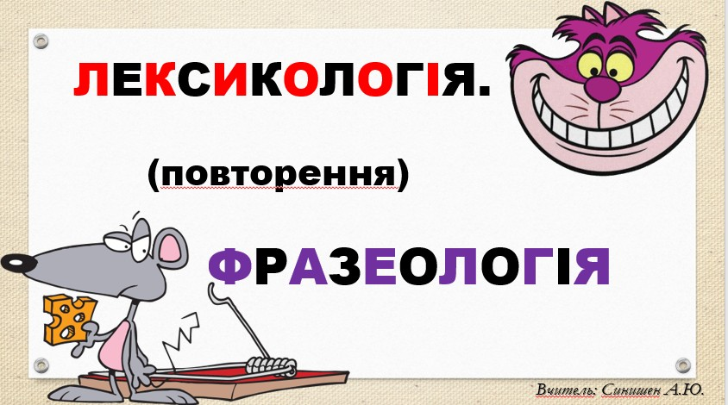

Slide 2
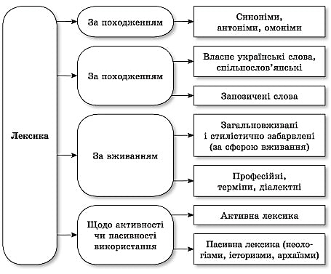
Лексика української мови

Slide 3
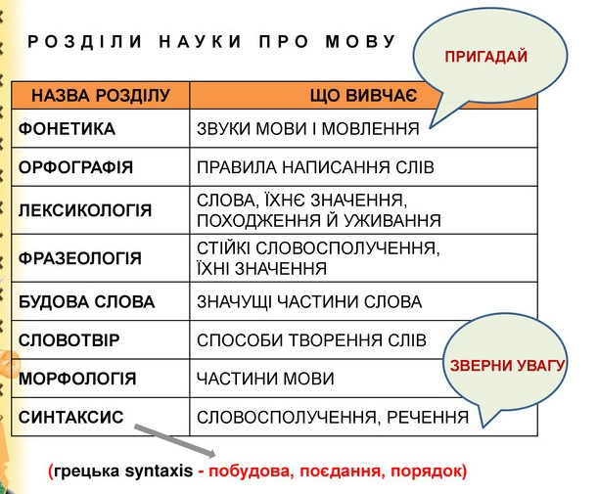

Slide 4
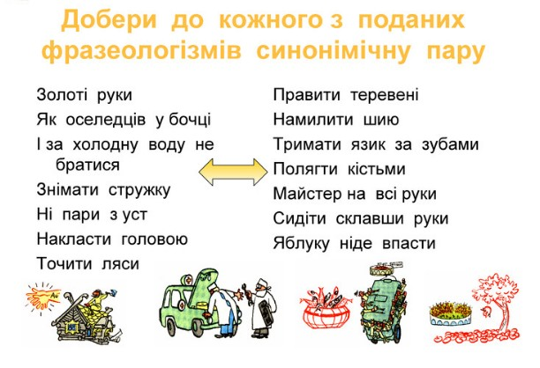

Slide 5
Гра “Назви слово”.
Синонім до слова активний, антонім до слова спокійний.
Синонім до слова вірний, антонім до слова помилковий.
Синонім до слова вродливий, антонім до слова негарний.
Синонім до слова радісний, антонім до слова сумний.
Синонім до слова лютий, антонім до слова добрий.

Slide 6
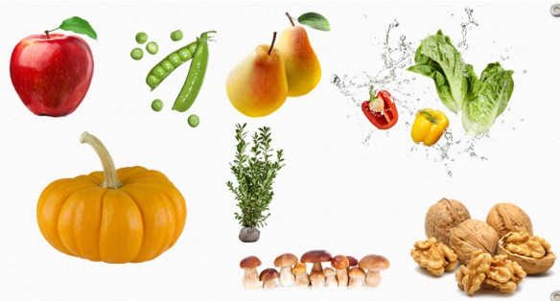
До поданих зображень підберіть фразеологізми

Slide 7
Вибірковий диктант.
Завдання: виписати антоніми й синоніми. Пояснити орфограми у словах минає, живе, зів’яло.
Все йде, все минає – і краю немає
Куди ж воно ділось? Звідкіля взялось?
І дурень, і мудрий нічого не знає.
Живе, умирає, одне зацвіло,
А друге зів’яло, навіки зів’яло.
І листя пожовкле вітри рознесли.
(Т. Шевченко.)

Slide 8
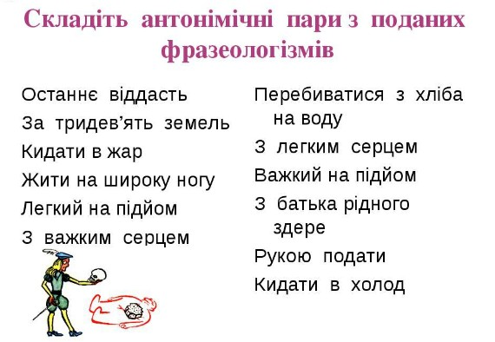

Slide 9
Редактор.
Замініть виділені в реченнях слова власне україн­ськими.За потребою користуйтеся довідкою.
Дівчинка хвалилася новим голубим платтям.
Він не хотів гратися з дітьми, бо ті насміхалисязйого веснянок.
Донька десь затрималася, і мати почала тривожитися.
За горизонтом верби і то­полі.
Слова для довідки. Бавитися, баритися, бентежити, виднокіл, ластовиння, хизуватися.

Slide 10
Допоміжні джерела:
https://antoninalasenko32.blogspot.com/2020/10/6_21.html
https://school.home-task.com/uzagalnennya-i-sistematizaciya-znan-z-leksikologiyi-ta-frazeologiyi/
https://www.clipartmax.com/so/science-clipart/
https://www.pngegg.com/ru/png-tetcd/download
https://urok-ua.com/konspekt-uroku-ukrayinskoyi-movi-uzagalnennya-y-sistematizatsiya-vivchenogo-leksikologiya-frazeologiya/

